Slide 1
再造第二層次：流程管理再造
入庫
作業
以創意思考提供客戶
優質、低價、樣新、
快速的一連串活動所
組成的邏輯流程為何？
生產
作業
銷售
作業
達成優質、低價
、樣新、快速的
典範？
售後
服務
進料
作業
財務
行政
採購
管理
現有實體流程與它比
較時 ，有何不同？應
如何調整之？
成功法則
人力
資源
研究
開發
服務流程
流程再造機會 = 理想邏輯流程 - 現有實體流程

Slide 2
流程管理再造的7R
Re-think (why) –事情為何一定要這樣做?
Re-configure (what) -有什麼活動可刪減或簡化?
Re-sequence (when) –為什麼這個工作一定要優先做?
Re-locate (where) –活動一定要在那裡進行?
Reduce (how much/frequency) –活動量多少?多久做一次?
Re-assign (who) –這些活動由誰做?有其他人可以做的更好?
Re-tool (how) –科技會如何改變這項流程?
HRS

Slide 3
流程管理再造：工作流程分析
流程分析步驟：
一、做這件工作(程序與步驟)的目的？ (Why)
二、程序之依據準則？(Input data)
三、發起時機？(When)
四、程序的優先順序？(Priority)
五、流程的過程資料紀錄？(Record)
六、程序的頻率？(How long)
七、流程作業標準？(Standard)
八、特殊或異常狀況的處理？(Contingency plan)
九、流程作業結果輸出方式？(Format)
十、流程作業成果的衡量？(Measurement)
十一、流程作業的修正依據？(Adjustment)
十二、程序是否必要? 合理? 可否簡化? (What)

Slide 4
EISA方法
EISA
消除
(Eliminate)
簡化
(Simplify)
整合
(Integrate)
自動化
(Automate)
Overproduction
Wait time
Transport
Processing
Inventory
Defects/failures
Duplication
Reformating
Inspection
reconciling
Forms
Procedures
Communication
Technology
Problem areas
Flows
Jobs
Teams
Customers
suppliers
Dirty activities
Difficult activities
Dangerous activities
Boring activities
Data capture
Data transfer
Data analysis

Slide 5
POPKIN：決定流程優先次序
Improvement
Opportunity
g1
g2
流程改善空間
g3
流程重要度
Importance Ranking to Business Direction

Slide 6
再造第二層次：流程管理再造
經營策略 |  | 競爭優勢 | 核心工作流程 | 關鍵績效指標(KPI)
A 公司 | 產品差異 | 1.產品功能 2.產品研發 | 1.產品研發流程 2.研發知識管理流程 | 1.1 產品功能認同度 1.2 新品回收維修率 2.1 研發專利數 2.2 研發費用佔營收比
B 公司 | 品牌差異 | 品牌認同 | 1. 行銷管理流程 2. 市場需求調查流程 | 1. 客戶品牌認同度 2. 行銷費用佔營收比
C 公司 | 低成本 | 1.低售價 2.大量採購 3.低配送成本 | 1.製造加工流程 2.原物料採購流程 3.配送流程 | 1.1 平均生產成本 1.2 良品率 2. 平均採購成本 3. 平均配送成本

Slide 7
軟性變數的性質
無形變數與軟性變數具有高度的相似性，Warren (2002, p.119-120) 在討論無形變數的特色時，即能說明軟性變數的性質，其說法如下：(一)無形 (軟性) 變數水準的改變極耗時間，例如要改變汽車使用者對汽車品質的認知。(二)無形 (軟性) 變數可以被快速的破壞，例如IKEA 床卡死嬰兒對IKEA 商譽的影響。(三)無形 (軟性) 變數在特殊個案中具有保健因子的效果，例如航空安全對航空公司是必要的，一旦缺乏亦即對公司商譽造成極大的負面影響。(四)無形 (軟性) 變數的傷害對有形資源有重大的影響，例如網路科技股的泡沫化，即是投資者對此種股票信心喪失所致。
軟性變數泛指只要變數的本質涉及很難清楚定義研究對象、難以結構化及不同的人會有不同的描述(衡量) 方式，這類變數即是我們所定義的軟性變數。

Slide 8
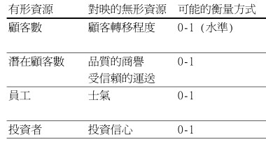
流程再造的另類課題：軟性變數
Warren (2002, p. 118) 認為軟性變數對績效有重要的影響力，主要影響方式如下：
1 重要的績效指標主要受有形的資源(變數)所影響。
2 建置及維持這些有形資源在一定水準以上，是惟一改變未來績效的方式。
3 無形資源(軟性變數)主要影響「公司取得及維繫這些有形變數的能力」。
在人民航空的個案中，軟性變數佔有很重要的地位，雖然在管理模擬器的操作介面中，比較被關注的是價格、市場佔有率、僱人數量、飛機架數… 等等的硬性變數，但是Sterman還是特別的強調軟性的部分，例如：服務品質、員工士氣… 等等的變數，這類軟性變數對企業才是最有關鍵性的影響與效果(Sterman, 2000）。

Slide 9


那一些是軟性變數？
MJ公司降低成本方案如何有效？
+
成本公開
競爭激烈
+
工作壓力
+
+
贏得訂單
降低成本
獎勵與教育訓練
+
+
競爭力
員工參與
-
+
+

Slide 10
那一些是軟性變數？
白蘭氏雞精上市以來，一直都是有錢人才消費得起的產品。即使在民生富裕的今天，多數人仍把它跟昂貴劃上等號，只用於病後調養或餽贈親友。這種刻板印象係由一致的產品訊息、經年累月堆砌而成。
1997、1998 年亞洲遭逢金融風暴時，這種「有需要才喝」的補品，頓時成了非必需的奢侈品，銷量急遽下跌。

Slide 11
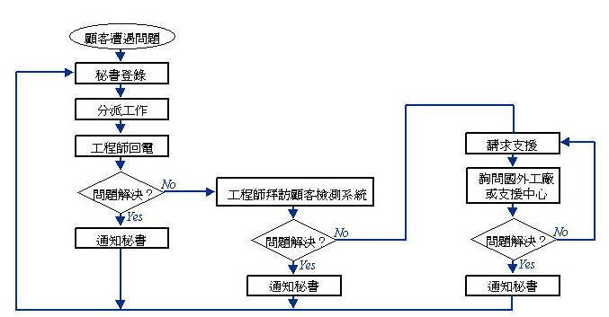
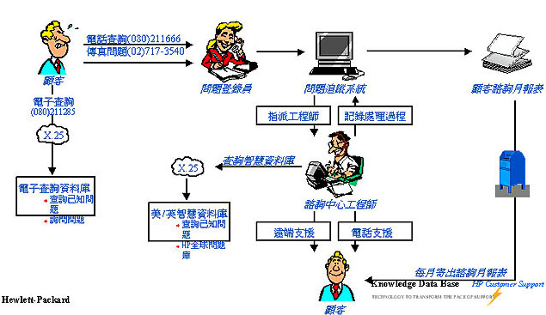
流程再造的另類課題：
軟性變數
流程再造主要是針對由一連串硬性變數為主所構成的流程，進行簡化、合併、併行、重組、加值…等措施。然而新流程能否達成再造效果，我們必須進一步就新流程背後有關鍵影響的軟性變數進行監控與轉化。
那一些是新流程背後關鍵的軟性變數？

Slide 12
流程再造的另類課題：軟性變數
款式及色彩
款式策劃
商品策劃
織造
絲染色
先染
裁切
時間冗長
織造
色彩策劃
裁切
時間較短
快速反應流行
布染色
後染
成衣
成衣
銷售
銷售
服飾業傳統生產流程
Benetton改良後生產流程
那一些是新流程背後關鍵的軟性變數？

Slide 13
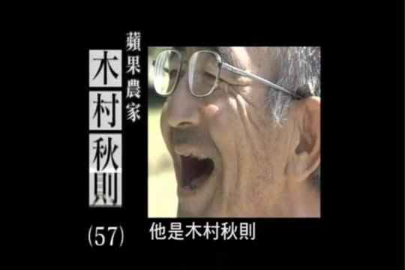
這一生至少當一次傻瓜

Slide 14

經營觀念再造：愛與願景

Slide 15
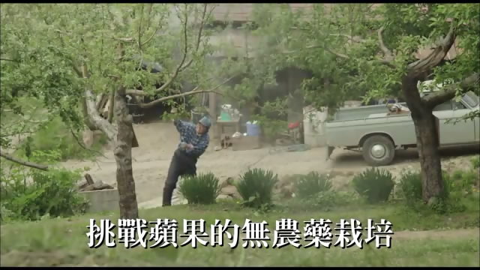
經營觀念再造：愛與願景

Slide 16
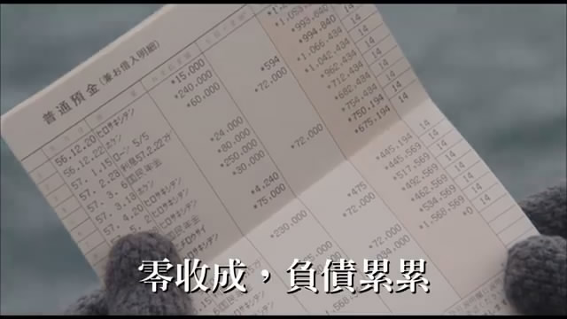
經營觀念再造：愛與願景

Slide 17

經營觀念再造：愛與願景

Slide 18
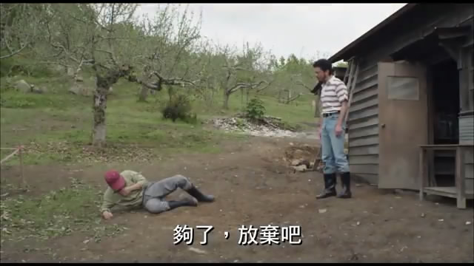
經營觀念再造：愛與願景

Slide 19
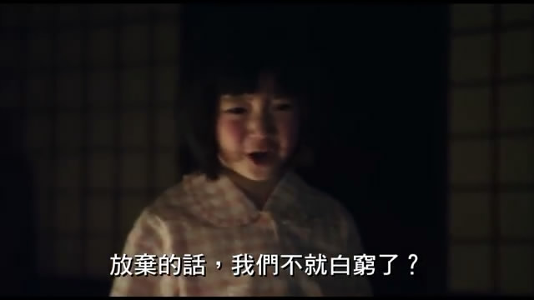
經營觀念再造：愛與願景

Slide 20
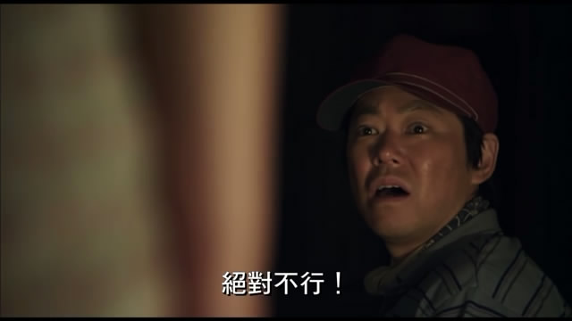
經營觀念再造：愛與願景

Slide 21
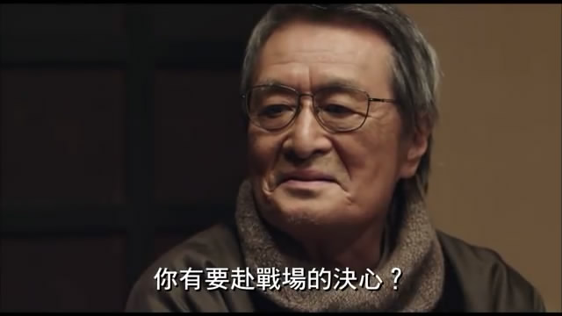
流程再造：付出與堅持

Slide 22

流程再造：付出與堅持

Slide 23
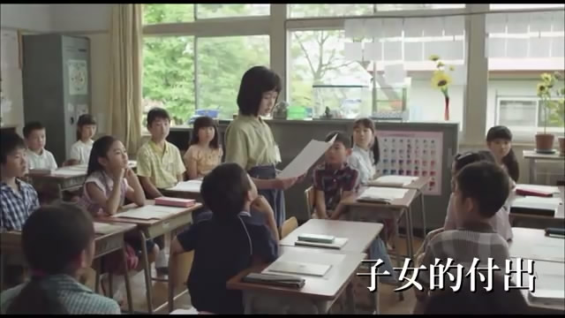
流程再造：付出與堅持

Slide 24
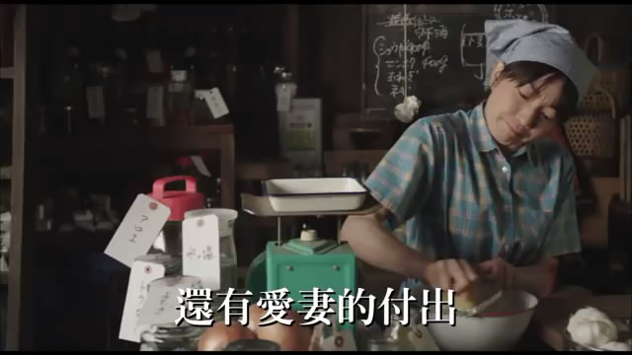
流程再造：付出與堅持

Slide 25

流程再造：付出與堅持

Slide 26

流程再造：付出與堅持

Slide 27

流程再造：付出與堅持

Slide 28

流程再造：付出與堅持

Slide 29

流程再造：付出與堅持

Slide 30

流程再造：付出與堅持

Slide 31

流程再造：付出與堅持

Slide 32

流程再造：付出與堅持

Slide 33
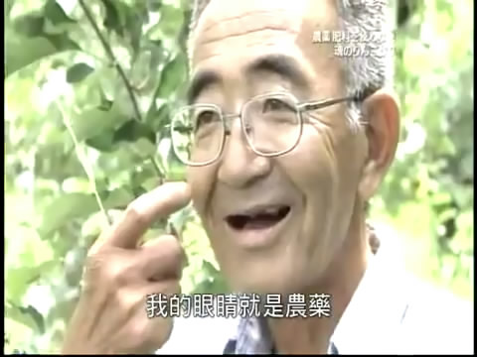
流程再造：付出與堅持

Slide 34
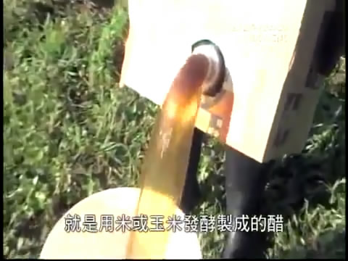
流程再造：付出與堅持

Slide 35
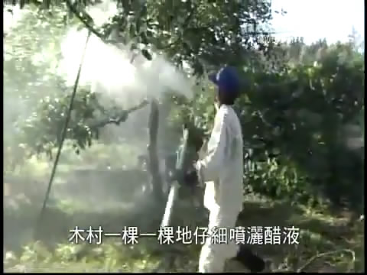
流程再造：付出與堅持

Slide 36
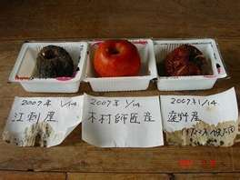
後來木村爺爺終於成功了!
木村爺爺的蘋果放了兩年,也不會腐爛，只會像「枯萎」般越縮越小，最後變成帶有淡淡紅色的乾果，散發出像水果乾般甜蜜的香味。木村爺爺的蘋果切開的口不氧化，糖度也比較普通的蘋果高。

Slide 37
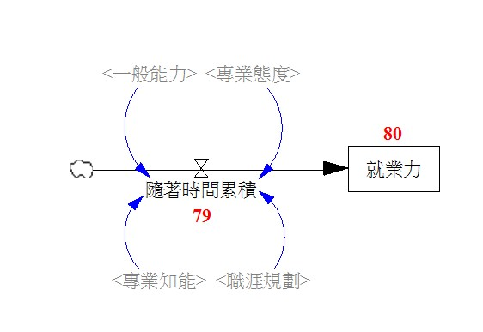
就業力之流程再造？

Slide 38
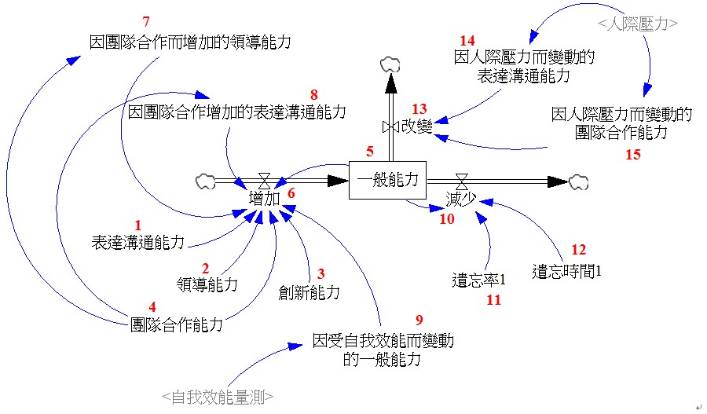
軟性變數：一般能力

Slide 39
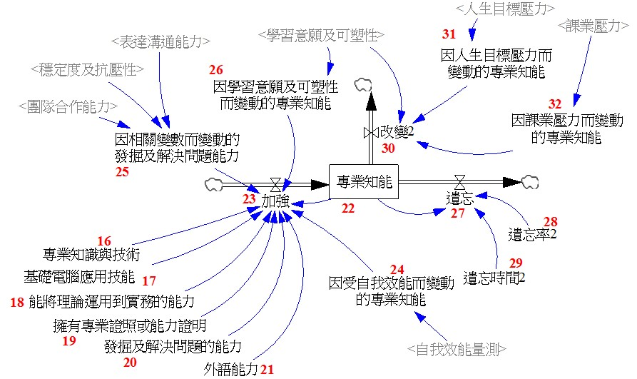
軟性變數：專業知能

Slide 40
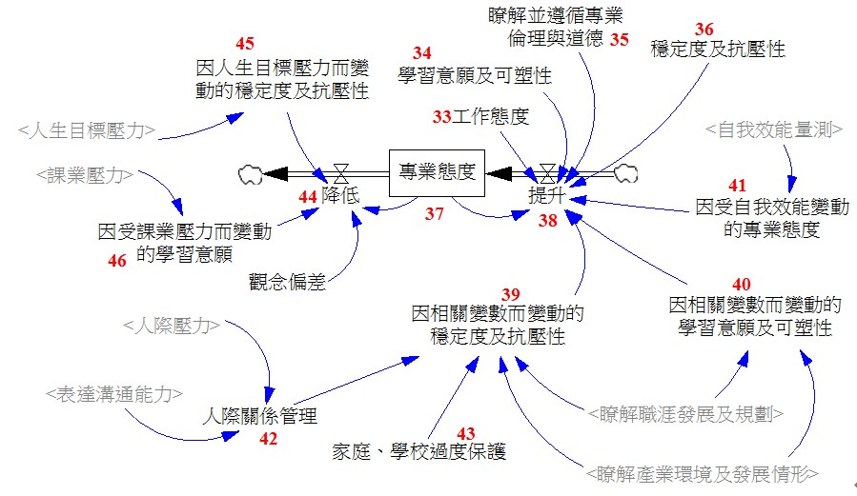
軟性變數：專業態度

Slide 41
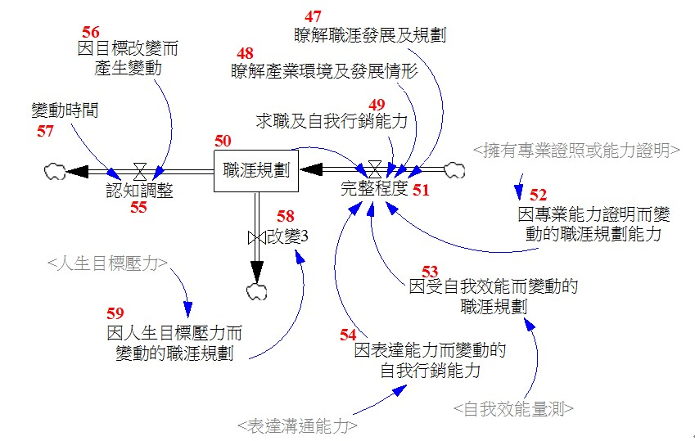
軟性變數：職涯規劃

Slide 42
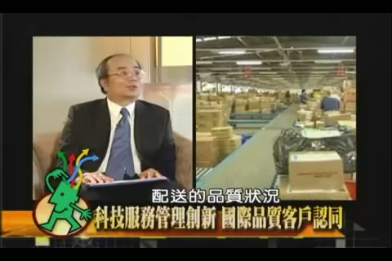
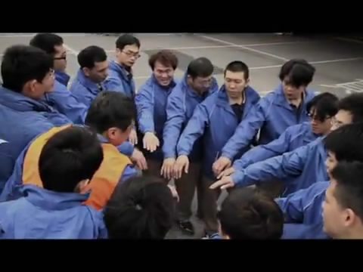
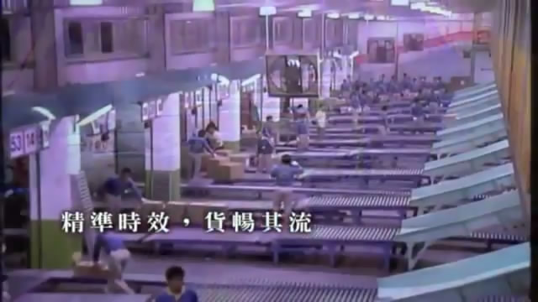
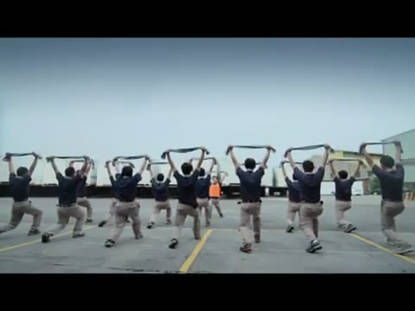
HCT再造：硬性變數 + 軟性變數
+

Slide 43
發展改善企業軟性變數的資訊系統
Warren (2002, p. 118) 認為軟性變數對績效有重要的影響力，主要影響方式如下：
1 重要的績效指標主要受有形的資源(變數)所影響。
2 建置及維持這些有形資源在一定水準以上，是惟一改變未來績效的方式。
3 無形資源(軟性變數)主要影響「公司取得及維繫這些有形變數的能力」。
在人民航空的個案中，軟性變數佔有很重要的地位，雖然在管理模擬器的操作介面中，比較被關注的是價格、市場佔有率、僱人數量、飛機架數… 等等的硬性變數，但是Sterman還是特別的強調軟性的部分，例如：服務品質、員工士氣… 等等的變數，這類軟性變數對企業才是最有關鍵性的影響與效果(Sterman, 2000）。

Slide 44
發展改善企業軟性變數的資訊系統
知識管理系統(Knowledge Management Systems, KMS)非常不容易成功，主要是知識管理的實施，比其他資訊系統更涉及到深沉且關鍵的軟性因素，諸如信任、態度、士氣、意願、忠誠、支持、文化、團隊精神…等，這些因素並非資訊系統本身要處理的項目，但是這些因素的配合卻常常是KM能否成功的關鍵所在。KMS應該具備包含改善這些軟性因素的系統功能？
此外可以設計針對某些軟性變數做改善的資訊系統，例如開發一套協助企業成為學習型組織的資訊系統。

